Slide 1
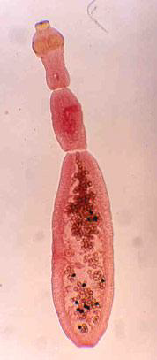
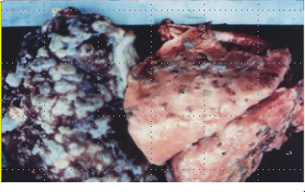
Hidatidosis - Equinococosis
Ciclo vital
Hidatidosis
Echinococcosis
Tenia
adulta
Larva
Hidátide
Huevo
Huevo
Oncosfera

Slide 2
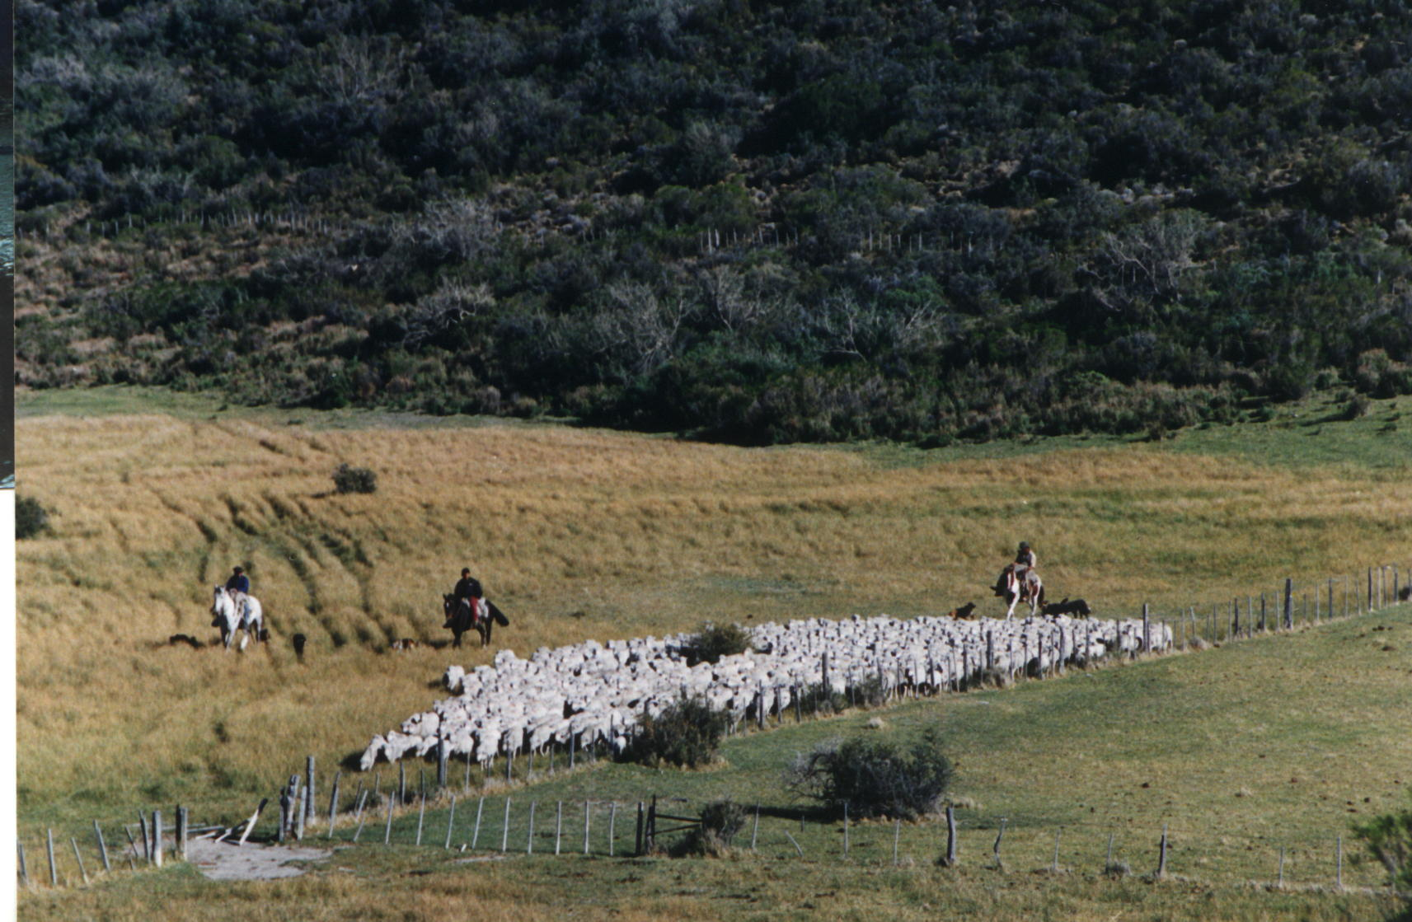
Hidatidosis - Equinococosis
Ciclo doméstico (sur de Chubut)
Oscar Jensen - Paula Sánchez
Chubut - Argentina

Slide 3
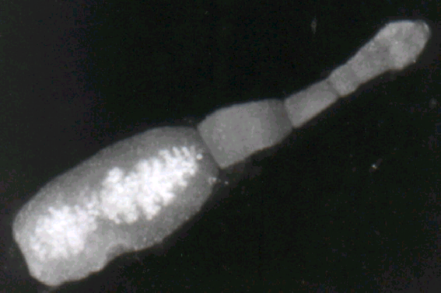
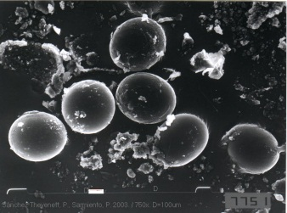
Hidatidosis - Equinococosis
Ciclo doméstico (sur de Chubut)
Oscar Jensen - Paula Sánchez
Chubut - Argentina

Slide 4
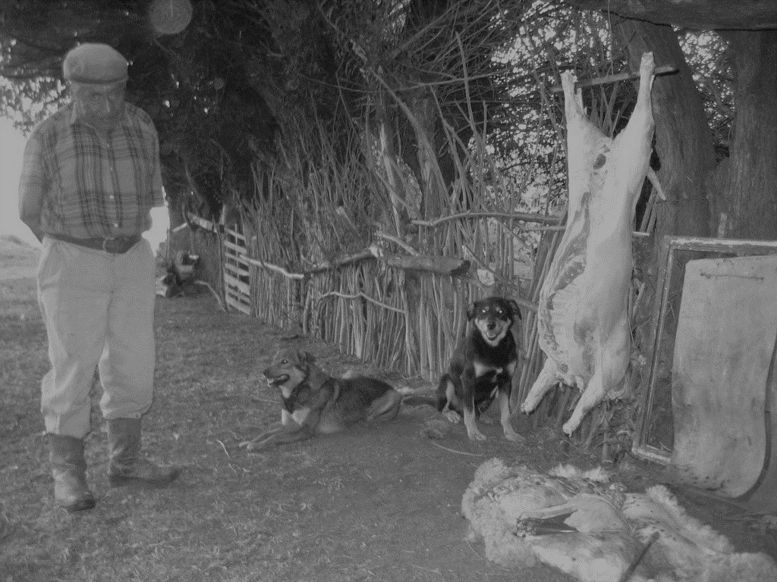
Hidatidosis - Equinococosis
Ciclo doméstico (sur de Chubut)

Slide 5
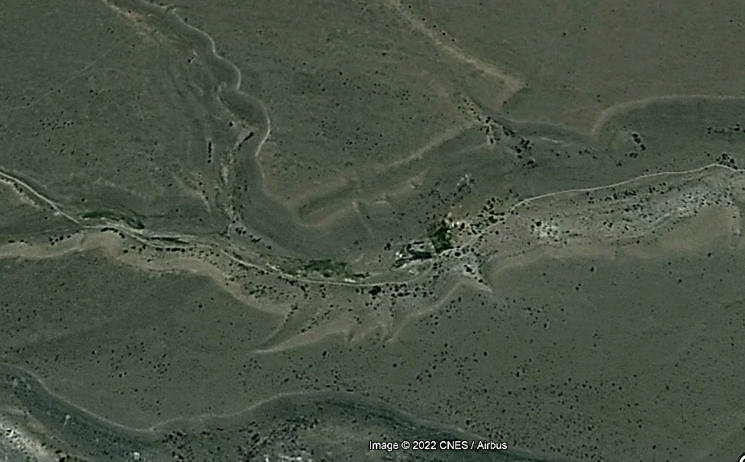
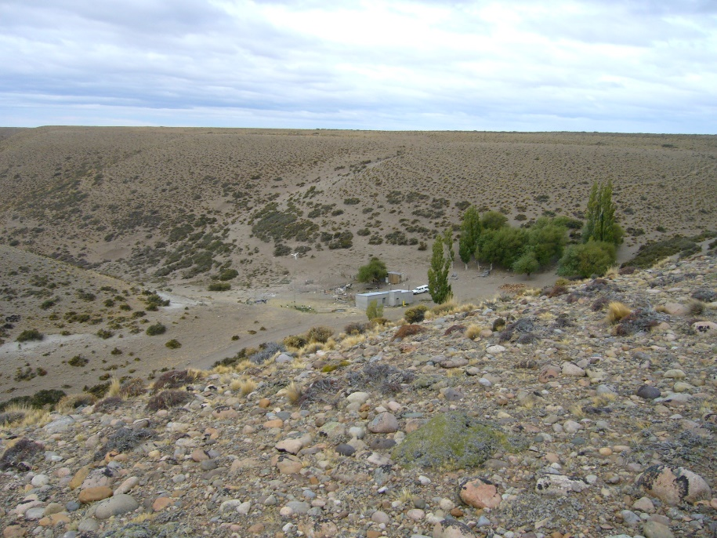
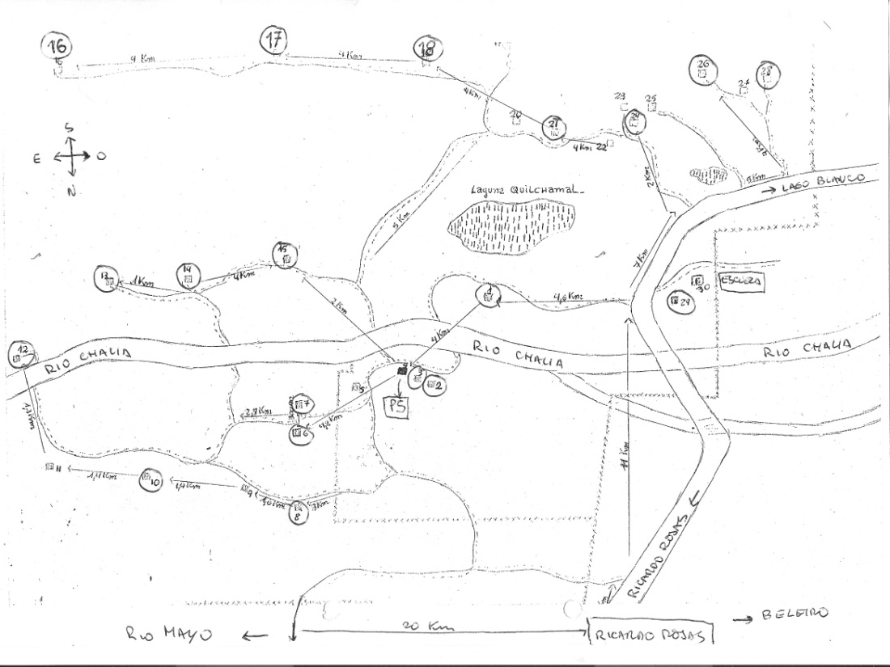
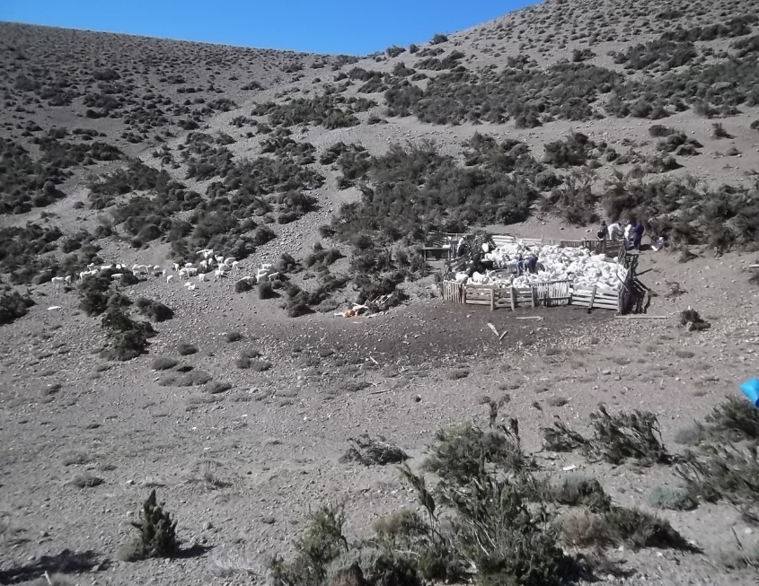
Colonia Tehuelche “El Chalia”
Chubut, Argentina

Slide 6
Ciclo doméstico (Patagonia Argentina)
Hidatidosis
Equinococosis
Conocimiento
1853
Primer programa
Islandia - 1864

Slide 7
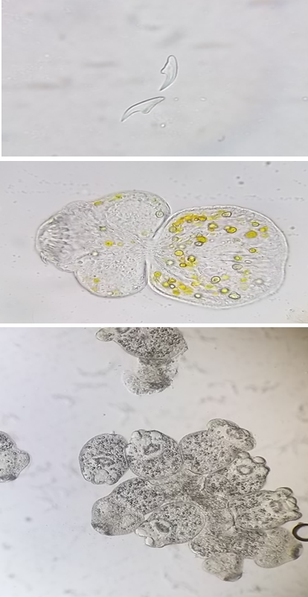
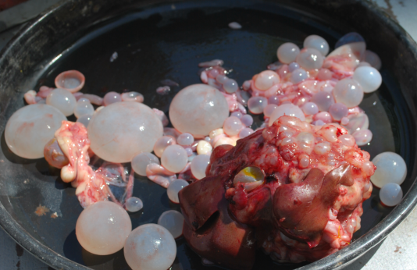
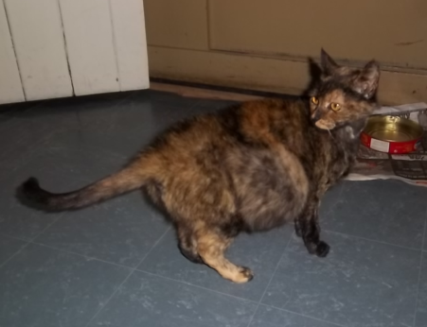
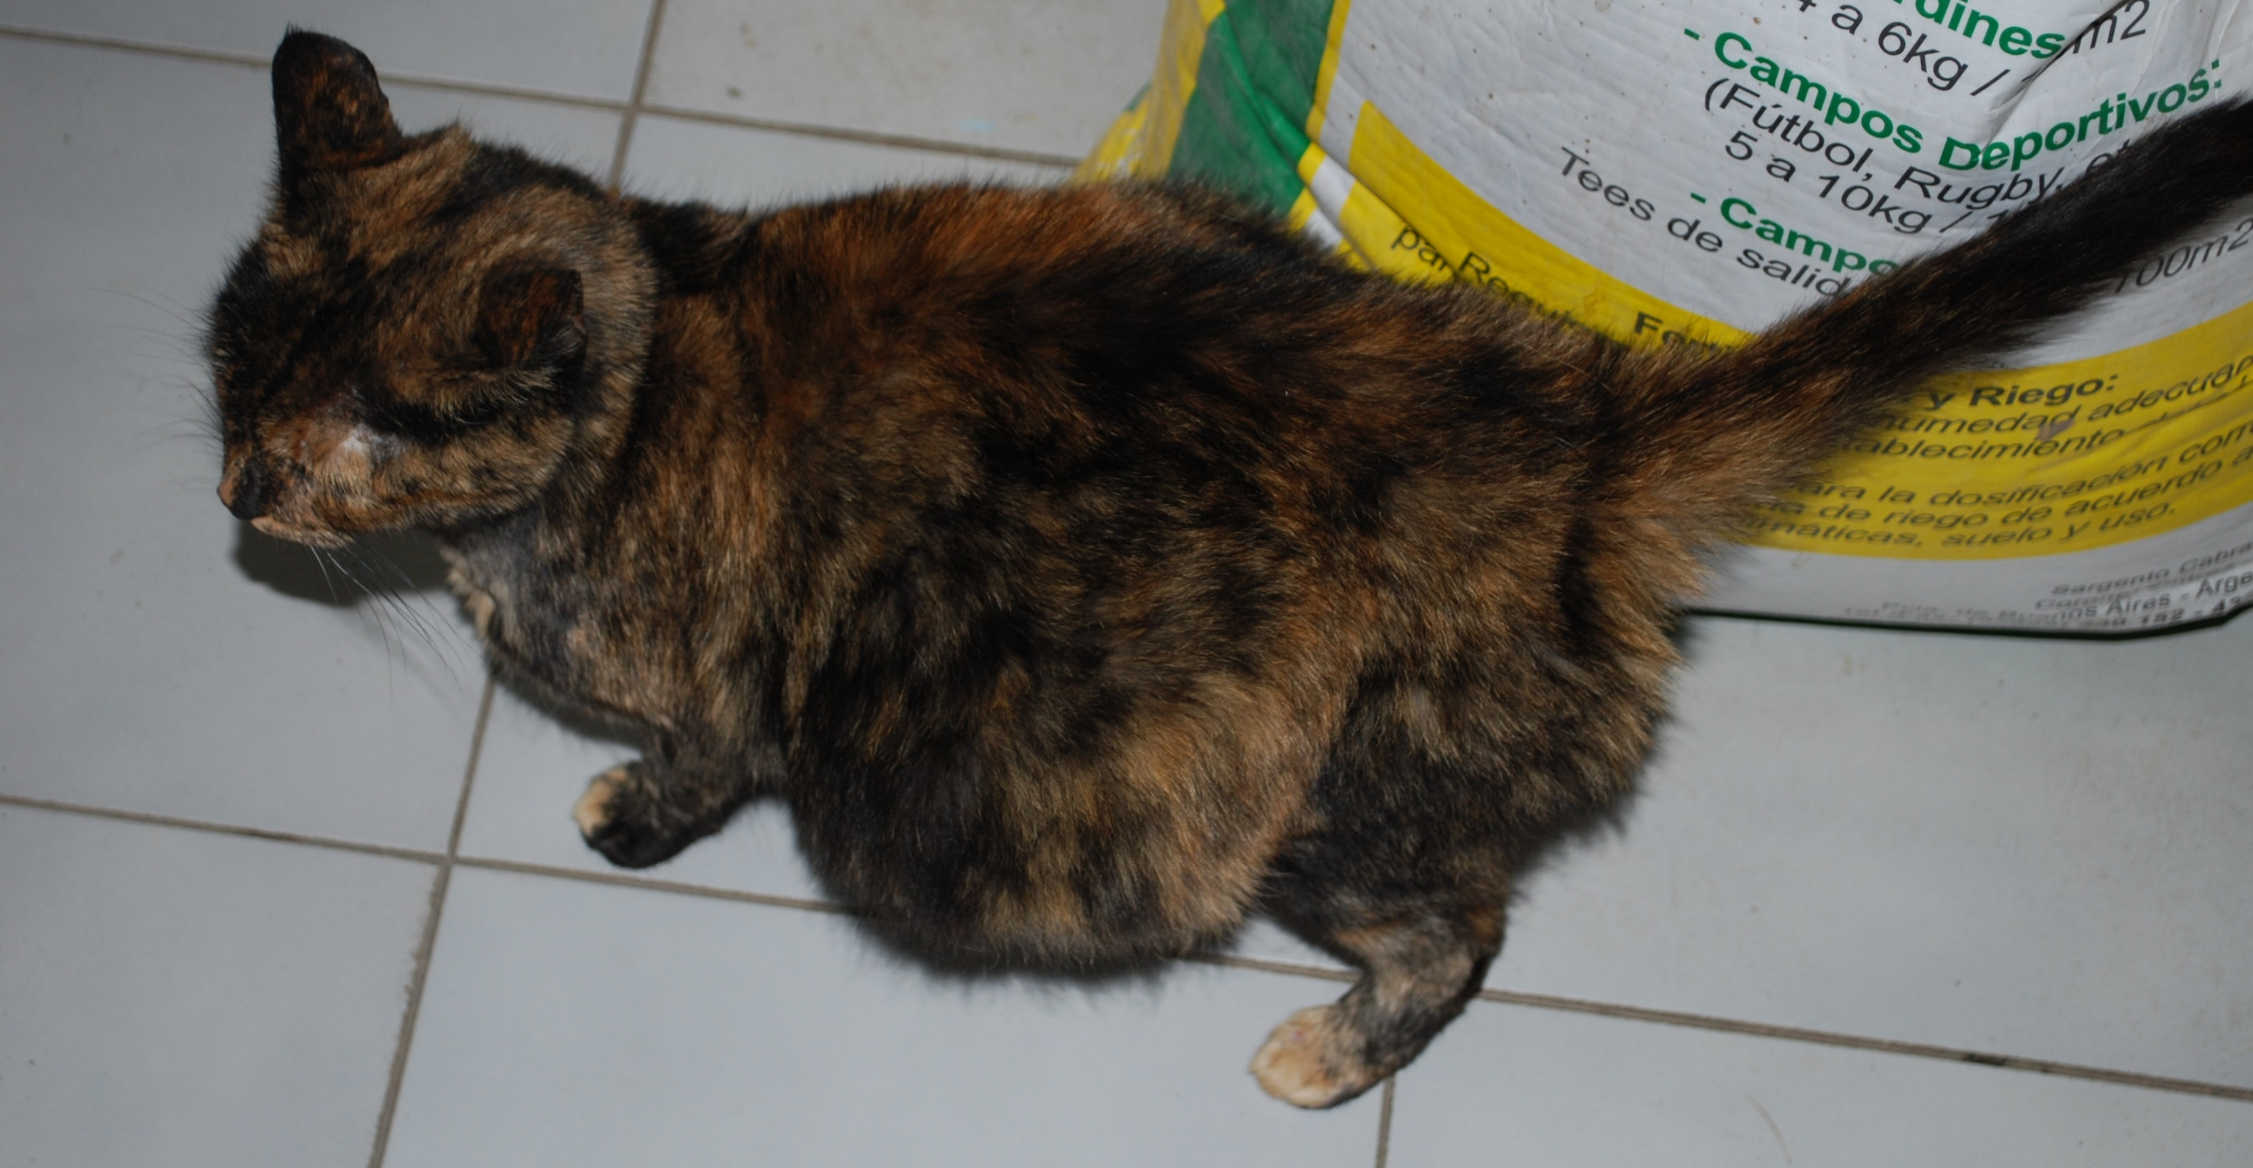
Gatos domésticos
Hidatidosis abdominal poliquística (HAP)
https://hidatidosis.ar/en-gatos-domesticos

Slide 8
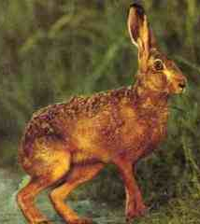
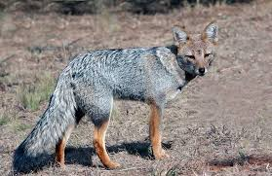
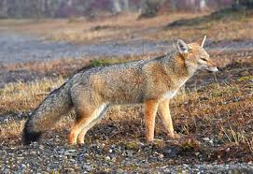
Hay “Ciclo Silvestre” ?
(Patagonia Argentina)
Hidatidosis
Equinococosis
https://hidatidosis.ar/wp-content/uploads/2024/09/Jensen-Ciclo-silvestre-de-Hidatidosis-Argentina.pdf

Slide 9
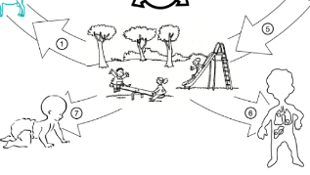
URBANIZACION DE LA HIDATIDOSIS
Zoonosis “rural” EN ÁREA URBANA
CARNEADA
DOMICILIARIA
CRIADERO CERDOS
ACHURERO
CARNICERIA
EMPLEADO
MATADERO
PERROS
(que comen
en la casa)
CON TRANSITO
RURAL – URBANO
DEL DUEÑO
DEL OVEJERO
DEL MIGRANTE

Slide 10
URBANIZACION DE LA HIDATIDOSIS
Zoonosis “rural” EN ÁREA URBANA
EN EL LUGAR DE FAENA
TACHO BASURA
BASURAL
PERROS
(que comen
en la calle)
PERRO
PREDADOR
https://hidatidosis.ar/wp-content/uploads/2024/10/Urbanizacion-de-la-Hidatidosis-2024-Solo-Chubut.pdf

